Slide 1
NQS在量子多体系统中的应用:对称的神经网络态
2025.1.10
鲍帅廷

Slide 2
NQS（神经网络量子态）是什么？
背景：
在量子多体系统中，波函数是描述系统状态的基础，但随着系统规模增加，直接表示波函数的复杂度会呈指数增长。
传统方法在高维系统中面临计算瓶颈，难以有效处理复杂纠缠态。
NQS 的概念：
NQS 使用神经网络来表示量子态波函数，通过参数化建模，逼近波函数的幅值和相位。
这种方法用神经网络的强大非线性能力代替传统的波函数表示方式。
NQS 的原理：
波函数 $Ψ(x)$被分解为幅值 $\left|Ψ(x)\right|$ 和相位，这两部分由神经网络建模。
神经网络的参数通过优化过程训练，使其最小化能量或其他物理目标。

Slide 3
与传统的强关联方法相比（以MPS为例）
MPS的特点与局限
基于线性方程求解：适合低维量子系统，但在高维系统中计算易成为瓶颈。
精度与计算量权衡：提升精度需增大 bond dimension，计算成本显著增加。
受限于面积律：善于描述低维系统中的局部纠缠，对复杂系统表现欠佳。
$$S∝area(∂A)$$
NQS 的特点和优势
非线性表达能力：具备强大的表示能力，适应复杂问题。
自动微分支持：工业工具（如 TensorFlow/PyTorch）便捷处理梯度计算。
无面积律限制：适合高维系统，不受面积律限制（除非强约束）。
特别指出：虽然参数较多会导致优化较慢，但可以通过引入对称性或其他方法（如生成式网络）来缓解优化难题。

Slide 4
其他相关神经网络方法

Slide 5
GCNN（群卷积神经网络）
定义
利用对称群（如旋转、平移或翻转）显式建模的卷积网络扩展。
优点
充分利用对称性建模，降低样本需求，特别适合小样本学习。
权值共享程度高，不增加参数数量情况下提升网络表现力。
对平移、反射和旋转等生成的对称群具有等变性。
缺点
计算复杂度：卷积核大小随着对称群元素数量增加而增加。
存储需求增加：需要更多的存储资源保存扩展的特征映射。
设计需权衡对称性捕捉能力与计算资源消耗。

Slide 6
基于SU(2)对称性的RBM方法
耦合基构造：通过 Clebsch-Gordan 系数逐步耦合，得到总角动量 J 和投影 M_{J}。
RBM表示：中间角动量变量 j_{k}作为输入，RBM建模波函数系数。
优化：变分原理最小化能量，优化波函数展开系数。
缺点：高维系统中耦合过程复杂化。RBM优化耗费计算资源，需改进优化算法。
优点：计算效率高，适用于复杂自旋系统。模型灵活，适用于多种对称性（如任意子系统）。

Slide 7
1、对称基：动机与概念
背景：
在量子多体系统中，Hilbert 空间维度随系统规模呈指数增长，这是数值模拟的主要瓶颈。
为了提升计算效率，我们可以利用物理系统的对称性，将波函数限制在对称的子空间中。
核心思想：
对称基的目标是将 Hilbert 空间分块，构造出正交的子空间。
子空间的划分基于对称性（如平移、自旋反转、镜像对称），从而减少冗余信息。

Slide 8
对称基的构造步骤
定义原始基（伊辛基）： 从完整的 Hilbert 空间选取基态作为原始基。
施加对称算符： 利用对称算符生成等价态。
线性组合与正交化： 对生成的等价态进行线性组合，得到对称基本征态，并规范化处理。
投影到对称基： 将哈密顿量投影到这些正交的对称基上，简化计算。

Slide 9
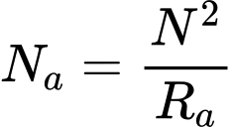
平移对称性的实现：一个例子
平移算符作用在伊辛基$\left|\left.a\right\rangle \right.上$，生成等价态
将这些等价态线性组合成为态$\left|\left.a(k)\right\rangle \right.$，并归一化
改写哈密顿量矩阵元

Slide 10
对称基的优势：更高效、更精准
精确度提升：子空间分块后，能隙增大，每个子空间独立计算，结果更加准确
变分参数减少：优化自由度由指数级缩小为大约全空间的1/G（G是群元素的数量）

Slide 11
2、波函数参数化
波函数形式:
$ComplexNet$: 输出复数波函数，$lnψ\left(a\right)=RΨ\left(a\right)+iIΨ(a)$
$SeparateNet$: 分别建模振幅和相位，$lnψ\left(a\right)=A\left(a\right)+iΦ(a)$
网络架构：
前馈神经网络（FFNN）：包含3-4层隐藏层，ReLU激活。
对比：
$ComplexNet$: 单个网络直接处理复数参数。
$SeparateNet$: 两个独立网络处理振幅和相位。

Slide 12
3、优化过程
优化目标：
最小化能量：$E=\frac{\left\langle ψ | H | ψ\right\rangle }{\left\langle ψ | ψ\right\rangle }$
能量梯度公式：
$\frac{∂E}{∂θ}=2ℜ\left\langle \frac{∂lnψ(a)}{∂θ}E_{loc}(a)\right\rangle −2\left\langle H\right\rangle \left\langle ℜ\frac{∂lnψ(a)}{∂θ}\right\rangle$
优化算法：
Metropolis采样：满足细致平衡条件。
Stochastic Reconfiguration (SR)：利用几何矩阵正则化优化：$S_{ij}δθ_{j}=−τF_{i}$

Slide 13
模型与实验

Slide 14
Model: J1-J2 Heisenberg Chain
模型哈密顿量：
$$H=J_{1}\sum_{\left\langle i,j\right\rangle }{S_{i}S_{j}}−J_{2}\sum_{\left\langle \left\langle i,j\right\rangle \right\rangle }{S_{i}S_{j}}$$
J₁最近邻相互作用
J₂次近邻相互作用，定义$g=J2/J1$
系统的相图：
$g<g_{c1}≈0.2411$：Luttinger 液体相
$g_{c1}<g<g_{c2}≈\text{0.5294}$：配对键固体 (VBS) 相
$g>g_{c2}$:非共线螺旋相

Slide 15
实验设置
系统配置：
系统大小：N=20 和 N=24。
total spin S^{z}= 0、1，动量 k 和自旋反演 z。
神经网络架构：
前馈神经网络 (FFNN)：3-4 层隐藏层。
隐藏神经元比率：α=2（隐藏层到物理层比例）。
关键指标：
收敛步数与精度对比。
误差测量：相对能量误差 ：$ε=\left|\frac{E−E_{0}}{E_{0}}\right|$。

Slide 16
结果对比

Slide 17
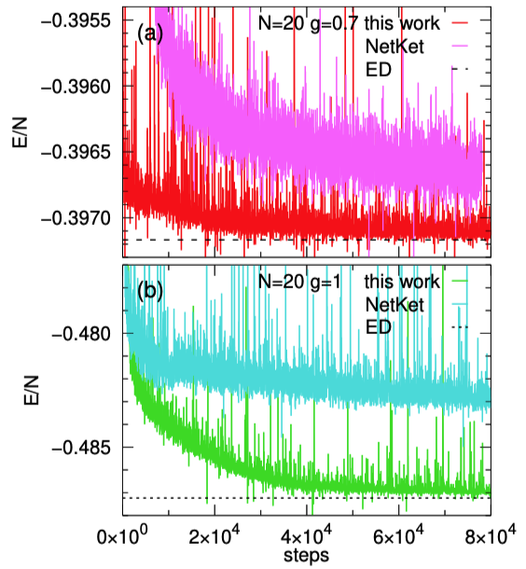
结果——基态能量
收敛性比较：
对称 NQS 的收敛速度更快，精度更高。
与 NetKet 基准相比，能量误差降低了两个数量级。
能量优化曲线：
系统大小 $N=20$，参数 $g=0.7$和 $g=1$。
在相同超参数下，对称 NQS 显示出显著优势。

Slide 18
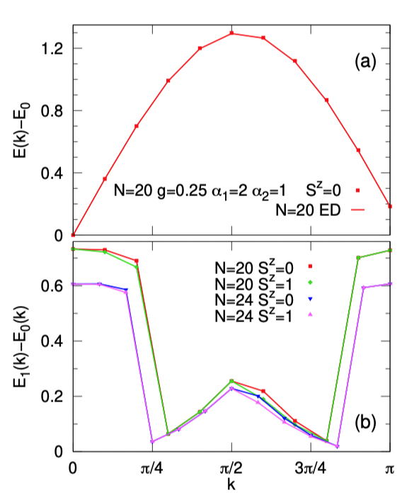
结果——低能色散关系
能量色散关系：
系统大小：N=20 和 N=24。
比较S^{z}=0、S^{z}=1区域。
结果：
在动量 k=0和 k=π处，能隙较大时，计算精度得到了提升。
S^{z}=0的精度比 S^{z}=1高一个数量级。
关键图表：
能量误差随动量 k 的变化关系图。

Slide 19
结论
对称性减少变分空间：
提高计算效率和基态模拟精度。
低能色散关系：
对称 NQS 结果与精确解高度一致。
S^{z}=0表现更优。

Slide 20
展望
方法的扩展：
推广到二维和三维量子系统。
引入更多复杂对称性，如 SU(2) 自旋对称性。
结合现代技术：
结合图神经网络 (GNN) 和 Transformer 架构。
并行优化算法，提高计算效率。
实际应用：
研究量子相变、激发态性质和时间演化。
应用于高温超导和量子磁性材料等前沿问题。

